Slide 1
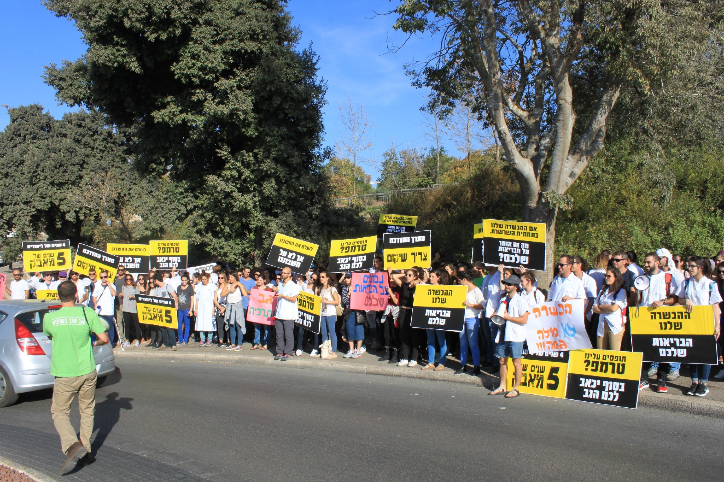


Slide 2

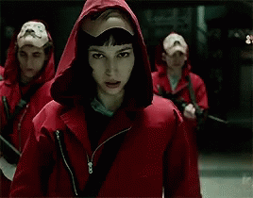
Content
Branding
Creative

Slide 3






איך יוצרים תוכן נכון?
שפה
ענייניות
יצירתיות
קהל היעד
קונטקסט

Slide 4
קונטקסט
להיות מחוברים: מה קורה בקמפוס? בארץ? בעולם?
הקשרים לסטודנט הקצה, לא לעובד אגודה.
להפוך את הלימון ללימונדה!

Slide 5
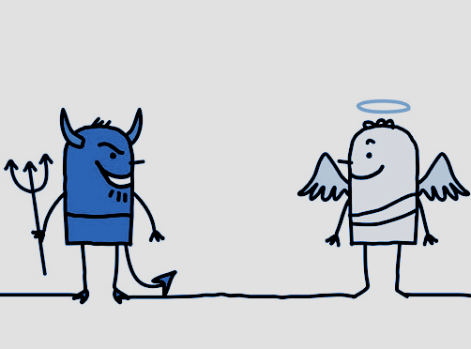
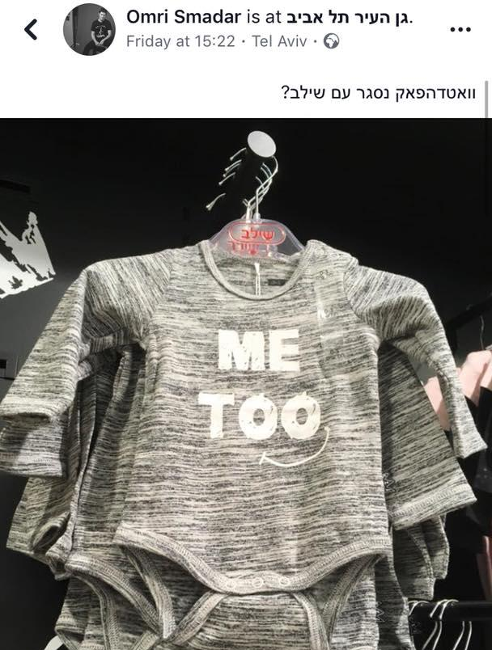
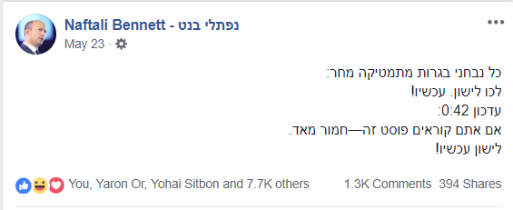
bad idea
Good idea

Slide 6
יצירתיות
שילוב אלמנטים שקשורים לאגודה בתוכן שגרתי.
גיוון באופן הפרסום: סרטונים, TOP 5, תמונות.
יצירת תוכן אינטראקטיבי: חידונים, תחרויות, משחקים.
R.T.M

Slide 7
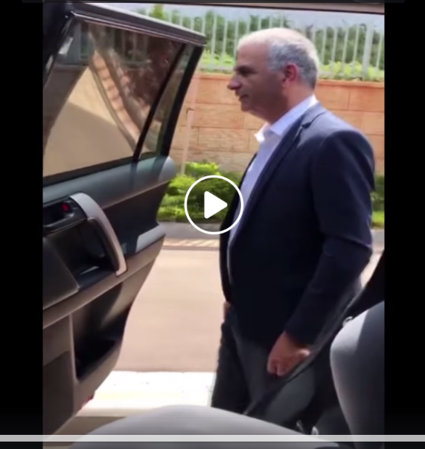
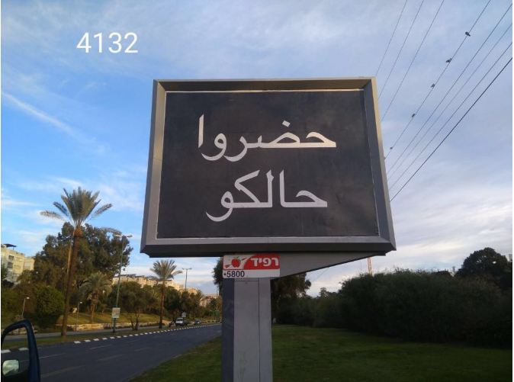
bad idea
Good idea

Slide 8
קהל היעד
למי פונים? מה ההיכרות של הקהל עם התוכן עד כה?
כל דבר שדורש קריאה ארוכה - לקשר דרך לינק מקוצר (גם מעלה את הכניסות לאתר).
הבנת צרכים: מה הסטודנטים מחפשים?
סטודנטים אוהבים לראות את עצמם- צלמו ותייגו!

Slide 9
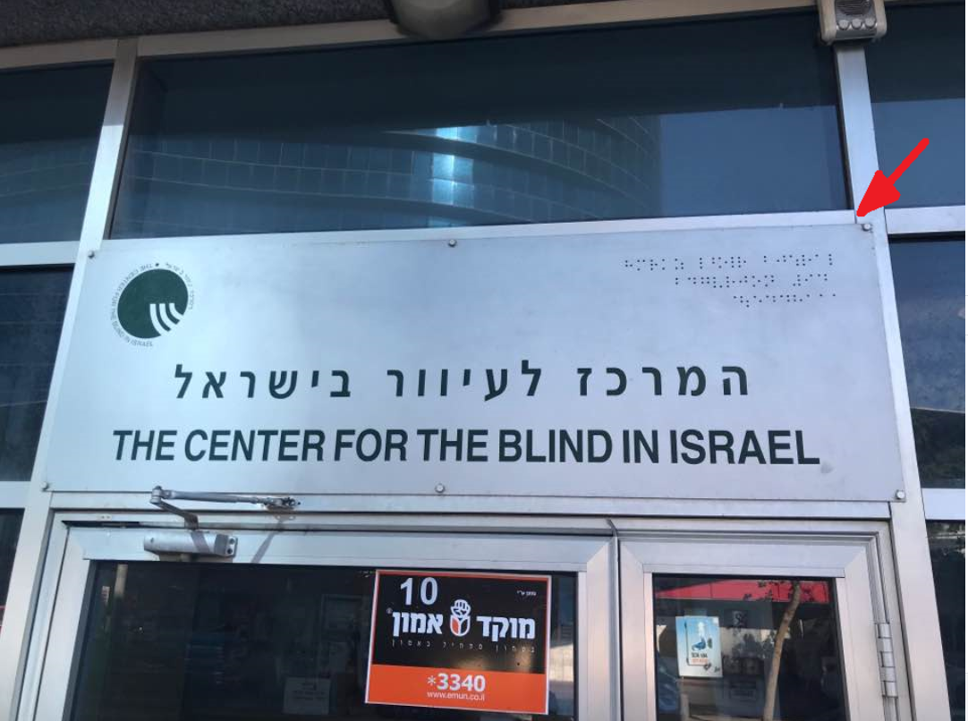
bad idea
Good idea

Slide 10
שפה
זמנים, סביל/פעיל
שימוש ב-#האשטגים קבועים
להימנע מקיצורים לא מוכרים
אותם מסרים- פלטפורמות שונות

Slide 11
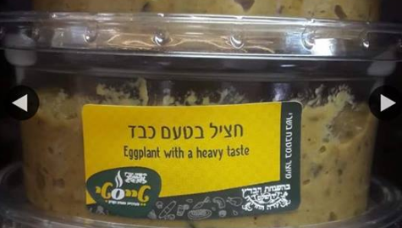
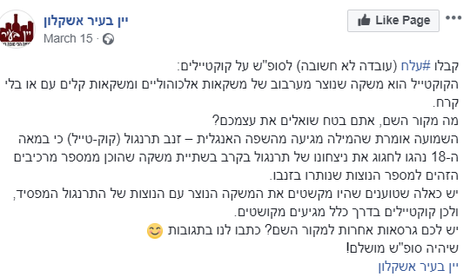
bad idea
Good idea

Slide 12
ענייניות
"דברו חד חלק" - צמצום מסרים, לפתוח בבשורה.
כל דבר שדורש קריאה ארוכה - לקשר דרך לינק מקוצר (גם מעלה את הכניסות לאתר).

Slide 13
פלטפורמות תוכן
פלייבאז
מג'יסטו
Top 5
GIPHY

Slide 14
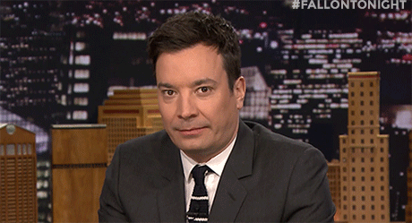
שימו עין
זכויות יוצרים וקרדיט
שימוש במאגרי תמונות חינמיים
הגרלות ותחרויות - היבטים משפטיים

Slide 15
ממליצים לבקר...
גיקטיים, TGSPOT,
קבוצת פייסבוק: מנהלי שיווק מצייצים

Slide 16
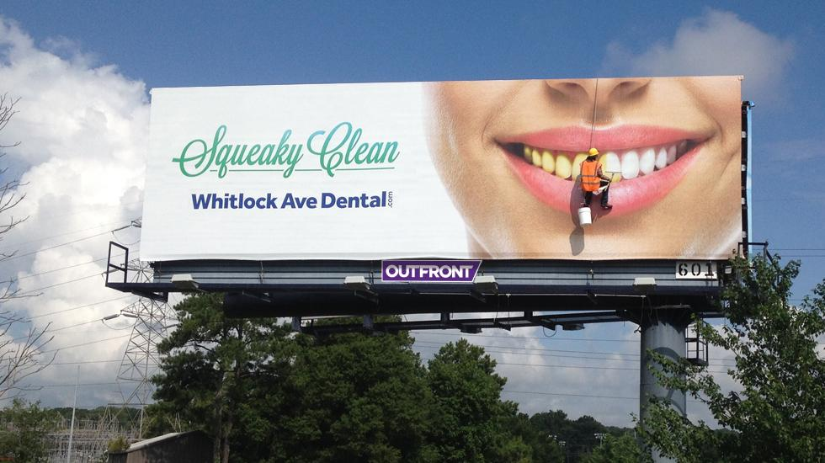
והמיתוג, מה איתו?

Slide 17
מודעות ופרסומים
שמירה על שפה גרפית ברורה
לוגו אגודה ולוגו שותפים בעיצוב היררכי
הקפדה על נראות אחידה בכל הפרסומים: דפי לוגו, מעטפות, חותמות במייל, כרטיסי ביקור, מחברות, פולדרים וכדו'.

Slide 18
אירועים
בדיקה ורישום כלל אמצעי המיתוג לפחות 3 שבועות לפני מועד האירוע.
שימוש באמצעי מיתוג: שמשוניות, דגלים, רולאפים, תאורה, אביזרי ישיבה וכו'.
תיחום האירוע בהתאם

Slide 19
סושיאל וצילום
חותמת לוגו וצלם לתמונות
שימוש בגרידים
אלמנטים מיתוגיים בתוך התוכן (האריה של תל חי, הגמל של בן גוריון…)

